Slide 1



Loading…
أبطال مادة الرياضيات
تبدأ حصتنا بعد لحظات..

Slide 4






وقت الرياضيات ..

Slide 5





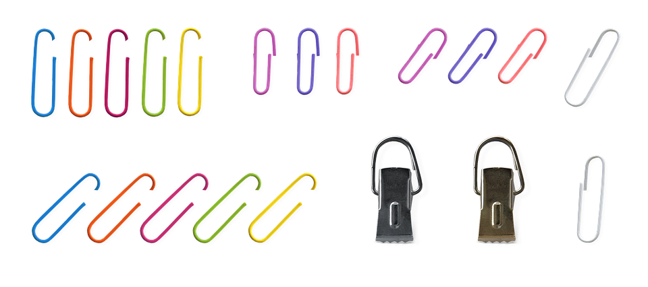






توكلنا على الله
المادة
الرياضيات
ص 60 + 61
الثلاثاء
20-3-1443هـ

Slide 6

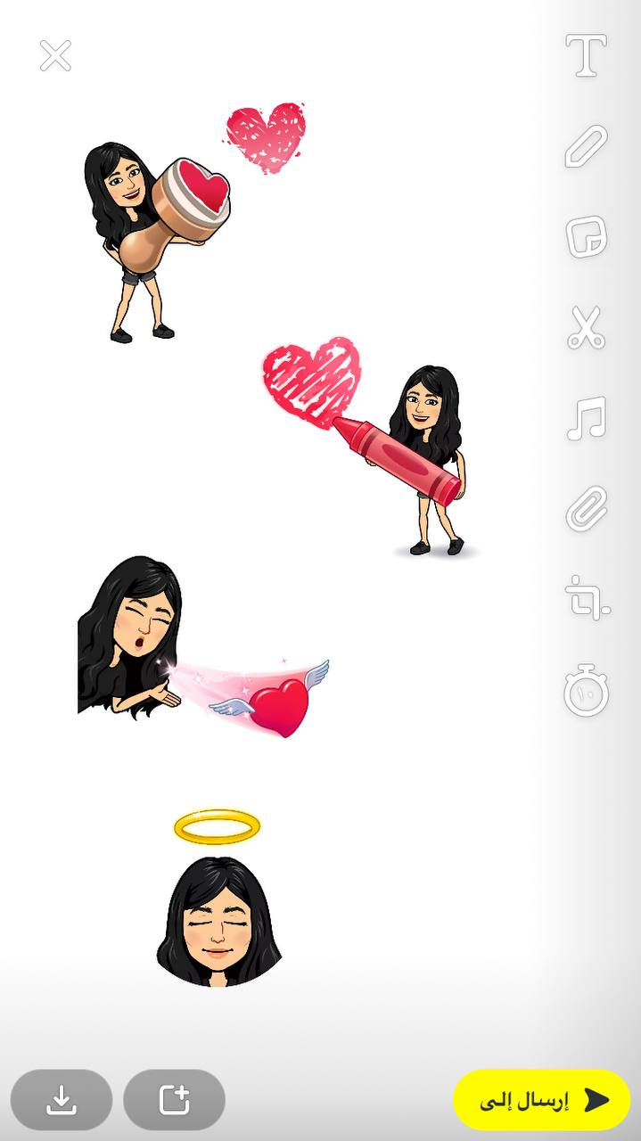














ماهو شعورك اليوم

Slide 7








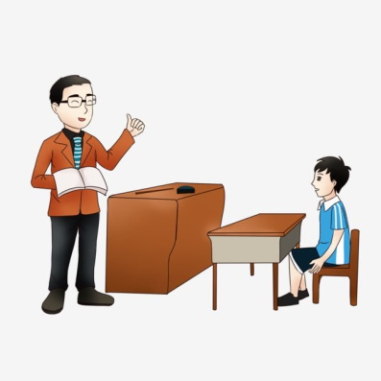










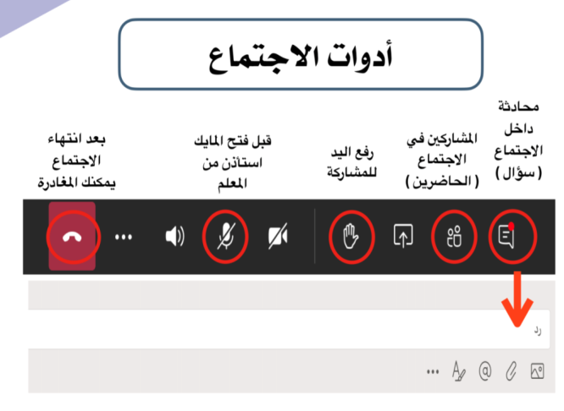





أغلق الصوت
قوانين فصلنا الافتراضي
أَبْتَعِد عَنْ الضّجيج
استمع إلى إجابات
أصدقائي ولا أقاطعهم
انتظر
دورك للمشاركة
أَسْتَمِع بِتِرْكيز
إغلاق المايك وعدم فتحة إلا بسماع أسمي
أًدَوِّن مُلاحَظاتي

Slide 8




NEXT!
المادة: الرياضيات
ص 60 + 61
الثلاثاء
20-3-1443هـ
عُـنــوان الـــدرس
فكرة الدرس
أحل مسائل
بالبحث عن نمط
الدرس 3-6
( احلُ المسألة
“ أبحث عن نمط“ )

Slide 9





أحُل المسألة ( ابحث عن نمط)
خطوات حل المسألة
أُخطط
أتحقق
أُحل
افهم

Slide 10

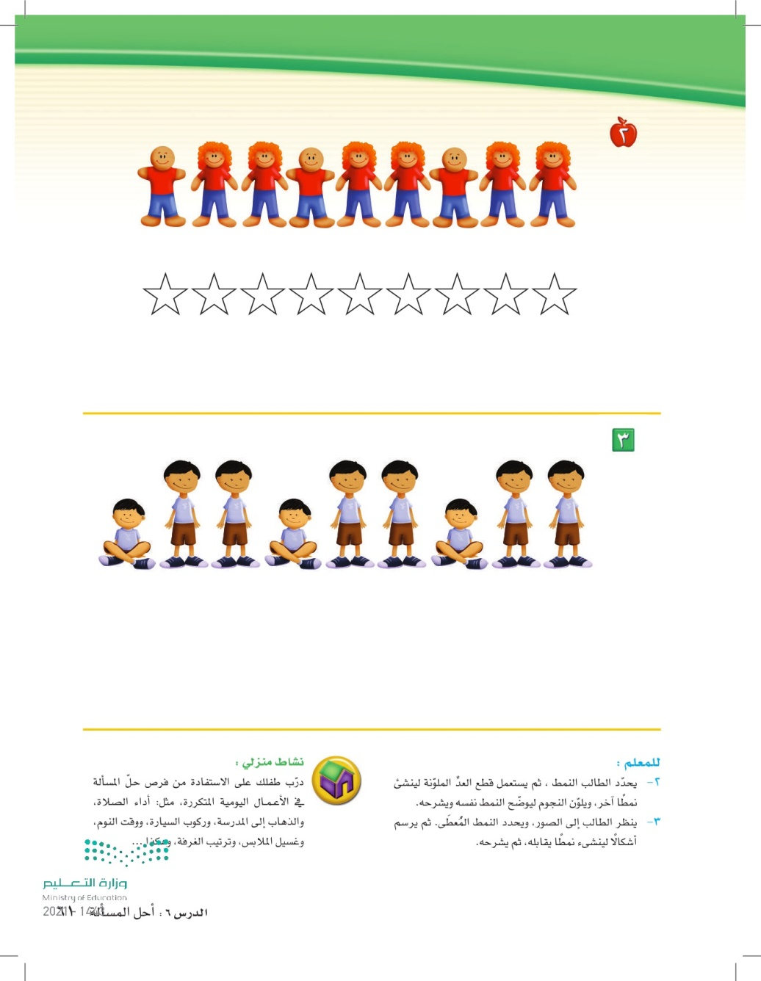
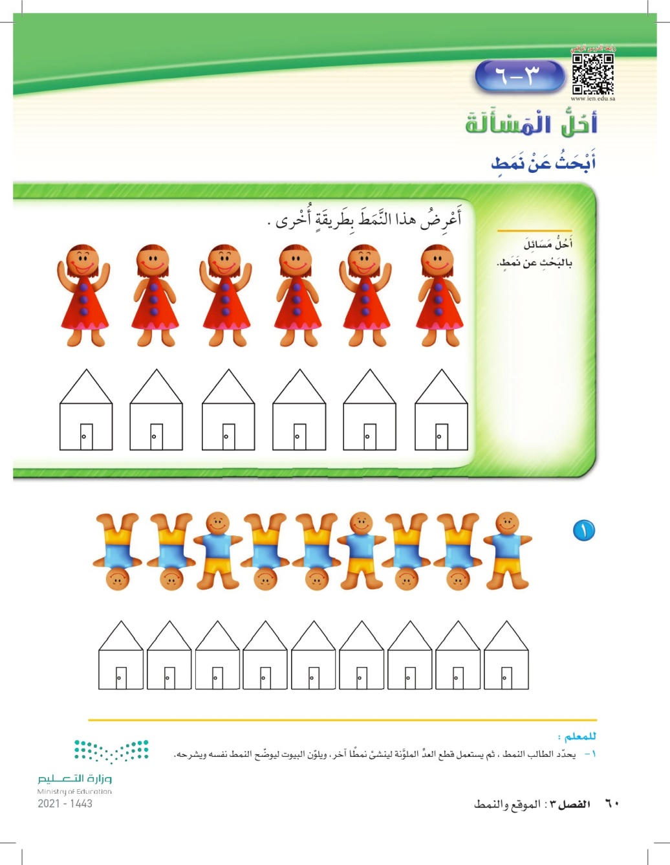
ص 60
3 – 6 : أحل المسألة أبحث عن نمط
20-3-1443هـ
20-3

Slide 11

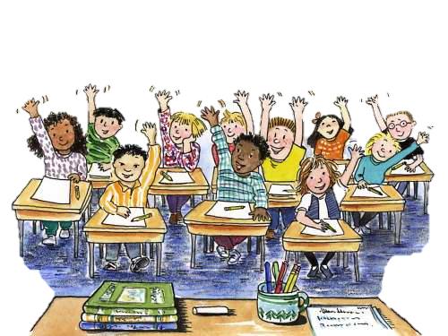
تسجيل الحضور
المادة
الرياضيات
ص 60الى 61
الثلاثاء
20-3-1443هـ

Slide 12
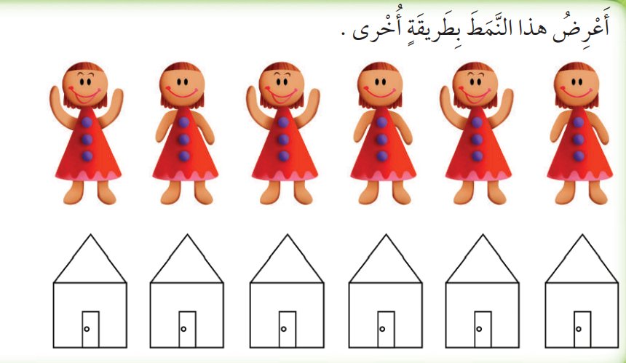
ص 60
3 – 6 : أحل المسألة أبحث عن نمط
20-3-1443هـ
أتجاه أسفل أعلى
نوع النمط في صورة الدمى ؟
أعرض النمط بطريقة اخرى
لون أزرق أحمر
ما نوع النمط ؟

Slide 13
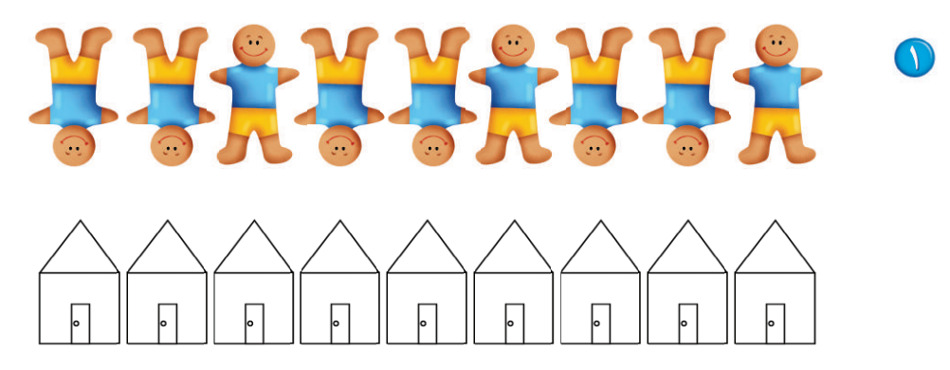
ص 60
3 – 6 : أحل المسألة أبحث عن نمط
20-3-1443هـ
يحدد الطالب النمط ، ثم يستعمل قطع العد الملونة لينشئ نمطا آخر ، ويلون البيوت ليوضح النمط نفسه ويشرحه
دميه اعلى ودميتان أسفل, وهكذا تكراراً
تكلم عن وحدة النمط ؟

Slide 14
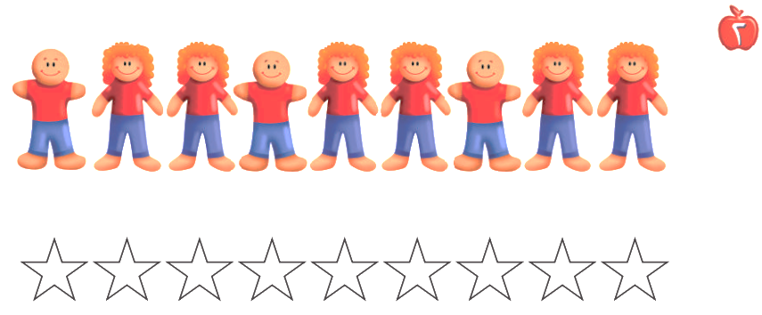


ص 60
3 – 6 : أحل المسألة أبحث عن نمط
15-3-1443هـ
يحدد الطالب النمط ، ثم يستعمل قطع العد الملونة لينشئ نمطا آخر ، ويلون النجوم ليوضح النمط نفسه ويشرحه
ولدان بشعر و ولد بدون شعر, وهكذا تكراراً
تكلم عن وحدة النمط ؟

Slide 15
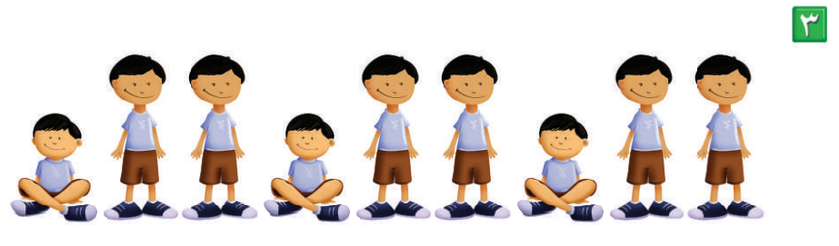


ص 60
3 – 6 : أحل المسألة أبحث عن نمط
15-3-1443هـ
ينظر الطالب إلي الصور ، ويحدد النمط المعطى .
ثم يرسم أشكالا لينشئ نمطا يقابله ، ثم يشرحه
ولدان يقف ولد يجلس وهكذا تكراراً
تكلم عن وحدة النمط ؟

Slide 16




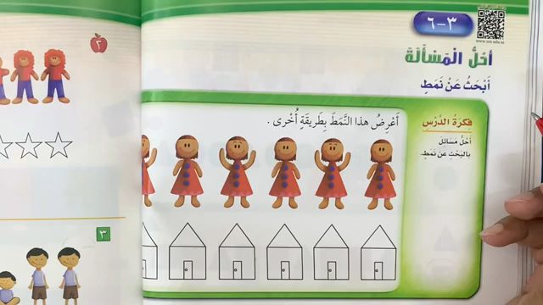






3 – 6 : أحل المسألة أبحث عن نمط
فديو الدرس
20-3-1443هـ
60+ 61
شكر خاص للأستاذ الفاضل
@Hassan_Alqarnee
https://www.youtube.com/playlist?list=PLyoodbH_5mVIlRVJAJof8blvnTy0aF9Rr

Slide 17
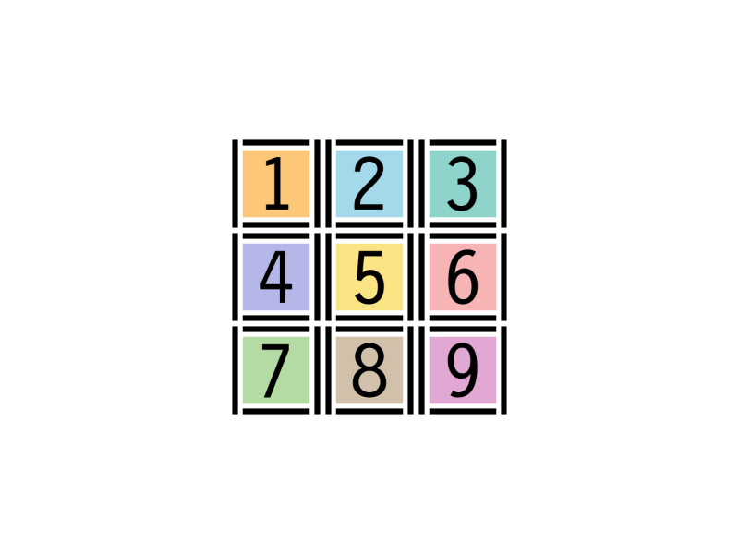


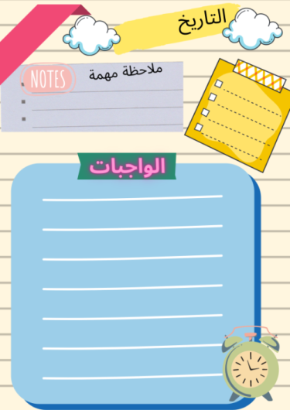


الواجب
حل الواجب في المنصة

Slide 18


ماذا تعلمنا في درس اليوم ؟
هل اعجبك درس اليوم ؟

Slide 19






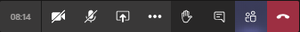
نستمتع باقي اليوم
ندعو الله دائماً
... صفي العجيب انتم رائعون...
إلى الْلِقاء أَتَمنى لَكم يَوْمَاً ممتع…..
انتهت حصتنا بالتوفيق والتيسير
ننجز العمل بإتقان
دمتم بحفظ
الرحمن ورعايته
Jcliiio
لا تنسـوا الضغط على علامة السماعة الحمراء للخروج

